Slide 1


EDITIONS PHOTRA
DAS DIGITALE PUBLIZISTISCHE NETZWERK
Nachrichten. Wissen. Orientierung.
Sechs Portale – ein gemeinsames Qualitätsversprechen
Notes:
Editions PHOTRA ist heute mehr als ein Buchverlag. Rund um das Verlagsprogramm ist ein digitales Informationsnetzwerk entstanden: für aktuelle Nachrichten, praktische Orientierung, strukturiertes Lernen und den persönlichen Austausch. Diese Präsentation zeigt, welche Aufgabe jedes Portal übernimmt und wie die Angebote zusammenwirken.
[Sources]
- https://photra.org/services.html

Slide 2

EIN NETZWERK, SECHS ZUGÄNGE
Information wird wertvoll, wenn sie zusammenhängt
BEOBACHTEN
PRÜFEN
ERKLÄREN
ANWENDEN
TEILEN
Vom Ereignis zum persönlichen Überblick
EDITIONS PHOTRA
02
Notes:
Eine Nachricht beantwortet zunächst die Frage: Was ist geschehen? Gute Orientierung verlangt jedoch mehr. Was bedeutet das Ereignis, welche Folgen hat es für meinen Alltag, wo finde ich verlässliche Details, und wie kann ich weiterlernen? Das PHOTRA-Netzwerk verbindet deshalb sechs unterschiedliche Zugänge – vom Nachrichtenportal bis zum persönlichen Feed.
[Sources]
- https://photra.org/services.html

Slide 3

01 · NACHRICHTEN.FR
Frankreich fortlaufend beobachten
Nationale und regionale Nachrichten
Newsticker, Suche und Archiv
Redaktionelle Tagesformate
Waldbrandkarte und Dürremonitor
Frankreich auf Deutsch – aktuell, nachvollziehbar und eingeordnet.
EDITIONS PHOTRA
03
Notes:
Nachrichten.fr ist das deutschsprachige Nachrichtenportal für Frankreich. Es berichtet über Politik, Gesellschaft, Wirtschaft, Umwelt, Gesundheit und Kultur – national und regional. Ein Newsticker, redaktionelle Tagesformate, Suche und Archiv ergänzen die laufende Berichterstattung. Automatisch entdeckte Themen werden aus überprüfbaren Quellen eigenständig aufbereitet und vor der Veröffentlichung lektoriert.
[Sources]
- https://nachrichten.fr/
- https://photra.org/services.html

Slide 4
02 · FRANCE PREMIUM
Information wird persönlich und praktisch
MITGLIEDSKONTO
WETTER · VERKEHR
VERANSTALTUNGEN
FUSSBALL-LIVE
WARNUNGEN · DOSSIERS
Zugänge, Abonnements, E-Mails und Services an einem Ort.
premium.frankreich.news
EDITIONS PHOTRA
04
Notes:
France Premium ist das zentrale Mitglieds- und Servicesystem für die Frankreich-Angebote. Dort verwalten Mitglieder ihre Zugänge, Abonnements, E-Mail-Wünsche und persönlichen Einstellungen. Hinzu kommen Wetter, Verkehr, Veranstaltungen, Fußball-Live, regionale Orientierung, Warnungen, Dossiers und weitere Werkzeuge. So wird aus allgemeiner Information ein persönlicher und im Alltag nutzbarer Frankreich-Service.
[Sources]
- https://premium.frankreich.news/
- https://photra.org/services.html

Slide 5
03 · FRANCE PREMIUM ACADEMY
Wissen wird zu Handlung
LESEN
SEHEN
HÖREN
ÜBEN
Selbstlernkurse zu Bürokratie, Regionen, Unternehmertum, Immobilien, Kultur, Küche, Auswanderung und Ruhestand.
Gesamtpräsentationen · Tonspuren · Wissenschecks · Examina · Checklisten · ausfüllbare Vorlagen
EDITIONS PHOTRA
05
Notes:
Die France Premium Academy richtet sich an Menschen, die Entscheidungen vorbereitet treffen wollen. Ihre Selbstlernkurse behandeln unter anderem französische Bürokratie, Regionenwahl, Unternehmertum, Immobilienkauf, Kultur, Küche, Auswanderung und Ruhestand. Texte werden durch Gesamtpräsentationen, Tonspuren, Wissenschecks, Examina, Checklisten und ausfüllbare Vorlagen ergänzt.
[Sources]
- https://academy.frankreich.news/kurse/
- https://photra.org/services.html

Slide 6
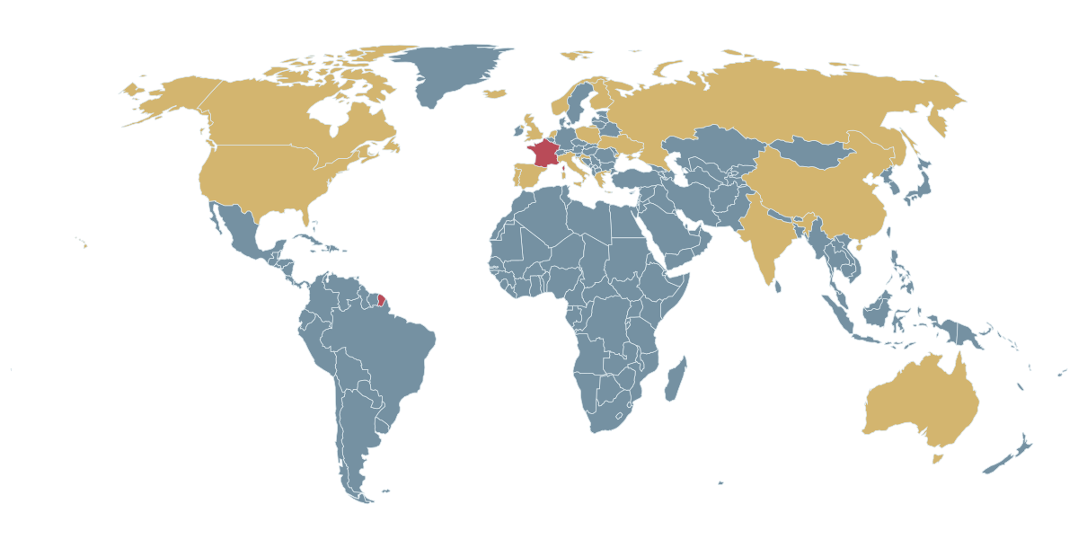
04 · LÄNDERBLICK
Ein Land. Nicht nur Schlagzeilen.
Deutschsprachige Länderportale verbinden nationale und regionale Nachrichten mit landesspezifischen Services.
Wetter · Warnungen · Verkehr
Veranstaltungen · Fußball-Live
Spezialkarten · RSS · E-Mails
EDITIONS PHOTRA
06
Notes:
Länderblick schafft eigenständige deutschsprachige Portale für zahlreiche Länder. Nationale, regionale und amtliche Quellen bilden die Grundlage der Berichterstattung. Je nach Land kommen Wetter, Warnungen, Verkehr, Veranstaltungen, Fußball-Live und Spezialkarten hinzu. Zugang, Zahlung, Support und Benachrichtigungen laufen zentral über laenderblick.news – auch dann, wenn ein Mitglied mehrere Länder verfolgt.
[Sources]
- https://laenderblick.news/
- https://photra.org/services.html

Slide 7
05 · PHOTRA SOCIAL
Der persönliche Überblick entsteht im Feed
WÄHLEN.
FOLGEN.
LESEN.
DISKUTIEREN.
Länder und Themen selbst bestimmen
Beiträge speichern und kommentieren
Freunde, Follower und Gruppen
Vollartikel für vorhandene Zugänge
social.photra.org
EDITIONS PHOTRA
07
Notes:
PHOTRA Social ist die kostenlose Social- und Informationsplattform des Netzwerks. Mitglieder wählen Länder und Themen für ihren persönlichen Feed, speichern Beiträge, kommentieren und folgen anderen Nutzern. Auch Fachfeeds und Live-Fußball-Ereignisse können einbezogen werden. Wer einen passenden Länderblick-Zugang besitzt, kann aus der Kurzmeldung direkt zum vollständigen Artikel wechseln.
[Sources]
- https://social.photra.org/
- https://photra.org/services.html

Slide 8
TECHNIK MIT PUBLIZISTISCHER VERANTWORTUNG
Automatisiert, aber nicht beliebig
Technik erweitert die Beobachtung. Verantwortung begrenzt die Veröffentlichung.
QUELLENGEBUNDEN
Behauptungen brauchen einen überprüfbaren Ursprung.
LEKTORIERT
Sprache, Konsistenz und technische Regeln werden geprüft.
TRANSPARENT
KI-Unterstützung und Quellen bleiben erkennbar.
DATENSPARSAM
Zugangsrechte werden nur zweckgebunden ausgetauscht.
EDITIONS PHOTRA
08
Notes:
Das Netzwerk nutzt Automatisierung und künstliche Intelligenz, um viele Quellen und Länder kontinuierlich beobachten zu können. Technik unterstützt Recherche, Strukturierung, Übersetzung und Formulierung. Entscheidend bleibt jedoch die publizistische Kontrolle: Inhalte sollen quellengebunden, konsistent, lektoriert und transparent gekennzeichnet sein. Automatisierung beschleunigt den Weg zur Information; sie ersetzt nicht die Verantwortung für deren Qualität.
[Sources]
- https://social.photra.org/qualitaet-und-quellen/
- https://photra.org/services.html

Slide 9
VOM EREIGNIS ZUM VERSTÄNDNIS
Ein Ereignis. Mehrere sinnvolle Zugänge.
QUELLE → NACHRICHTENPORTAL → VERTIEFUNG → PERSÖNLICHER FEED
beobachten
prüfen
veröffentlichen
anwenden
zusammenführen
Kein unübersichtliches Nebeneinander – sondern ein nachvollziehbarer Weg.
EDITIONS PHOTRA
09
Notes:
Der Ablauf ist einfach: Quellen und Datendienste machen ein Ereignis sichtbar. Das passende Nachrichtenportal prüft und veröffentlicht. France Premium, die Academy, Fachportale und Bücher ermöglichen Vertiefung und Anwendung. PHOTRA Social führt Länder und Themen anschließend in einer persönlichen Übersicht zusammen. Dadurch entsteht kein unübersichtliches Nebeneinander, sondern ein nachvollziehbarer Weg von der Meldung zum Verständnis.
[Sources]
- https://photra.org/services.html

Slide 10
DER PASSENDE EINSTIEG
Beginnen Sie dort, wo Ihre Frage liegt
Frankreich aktuell
nachrichten.fr
Frankreich praktisch
premium.frankreich.news
Weitere Länder
laenderblick.news
Alles im Überblick
social.photra.org
Editions PHOTRA verbindet Gegenwart, Wissen und Orientierung.
EDITIONS PHOTRA
10
Notes:
Wer Frankreich aktuell verfolgen möchte, beginnt bei Nachrichten.fr. Wer praktische Frankreich-Services und persönliche Orientierung sucht, wählt France Premium. Wer systematisch lernen möchte, findet seine Kurse in der Academy. Weitere Länder erschließt Länderblick. Und wer alles in einem individuellen Überblick zusammenführen möchte, eröffnet ein kostenloses Konto bei PHOTRA Social.
[Sources]
- https://photra.org/services.html

